Slide 1

山东晨鸣纸业股份有限公司
2002年度管理建议书（附件）
2003年5月18日

Slide 2
山东晨鸣纸业股份有限公司
2002年度管理建议书（附件）
内容
公司简介
经营及财务系统管理
会计处理内部控制问题

Slide 3
山东晨鸣纸业股份有限公司
2002年度管理建议书（附件）
经营及财务系统管理
会计处理内部控制问题
公司简介
公司的成长轨迹
• 1987年公司年生产能力仅为0.6万吨，2002年达到了104万吨。
• 实施资本运营，公司B股和A股先后于1997年和2000年在深圳证券交易
所挂牌上市。
• 在全国各地设立了生产基地和销售中心，形成覆盖全国各地的销售网络。
• 逐步建立了海外营销网络

Slide 4
山东晨鸣纸业股份有限公司
2002年度管理建议书（附件）
经营及财务系统管理
会计处理内部控制问题
公司简介
经营规模与业绩的增长
• 经营规模的扩张
 | 2002 | 2001 | 2000
子公司 | 17家 | 10家 | 6家
经营地区 | 山东、湖北、 吉林、内蒙古、 江西、 上海（于2003年年初成立） | 山东、湖北、 吉林、内蒙古 | 山东、湖北、 吉林、内蒙古
主要经营范围 | 造纸、电力 建材、林业 | 造纸、电力 | 造纸、电力

Slide 5
山东晨鸣纸业股份有限公司
2002年度管理建议书（附件）
经营及财务系统管理
会计处理内部控制问题
公司简介
经营规模与业绩的增长 （续）
• 经营规模扩大－子公司地区分布
地区 | 子公司
山东 | 山东晨鸣热电股份有限公司，山东晨鸣新力热电有限公司 山东齐河板纸有限责任公司，晨鸣天园林业有限公司 山东晨鸣板材有限责任公司，寿光市晨鸣水泥有限公司 寿光市新源煤炭有限公司
湖北 | 武汉晨鸣汉阳纸业股份有限公司，襄樊晨鸣铜版纸有限责任公司 赤壁晨鸣纸业有限责任公司，武汉晨鸣乾能热电有限责任公司 武汉晨建新型墙体材料有限公司
内蒙古 | 满洲里柯林纸业发展有限公司，海拉尔晨鸣纸业有限公司
吉林 | 吉林晨鸣亚松浆纸有限公司
江西 | 江西晨鸣纸业有限责任公司
上海 | 上海晨鸣造纸机械有限公司（于2003年年初成立）

Slide 6
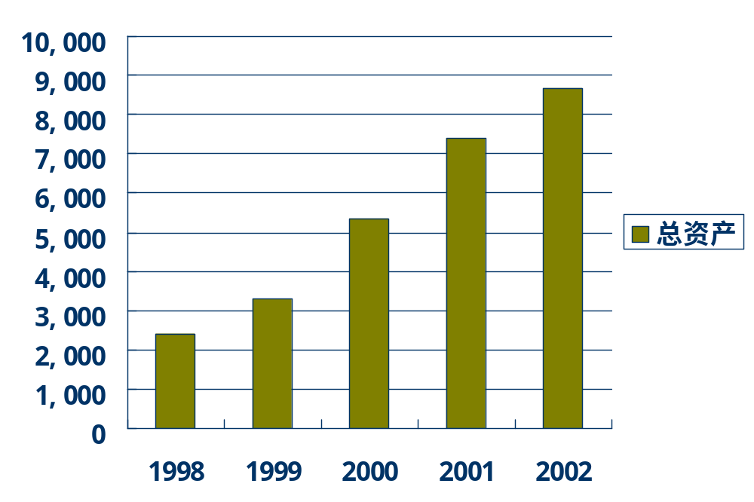
山东晨鸣纸业股份有限公司
2002年度管理建议书（附件）
经营及财务系统管理
会计处理内部控制问题
公司简介
经营规模与业绩的增长 （续）
• 业绩的增长
人民币百万元
年度

Slide 7
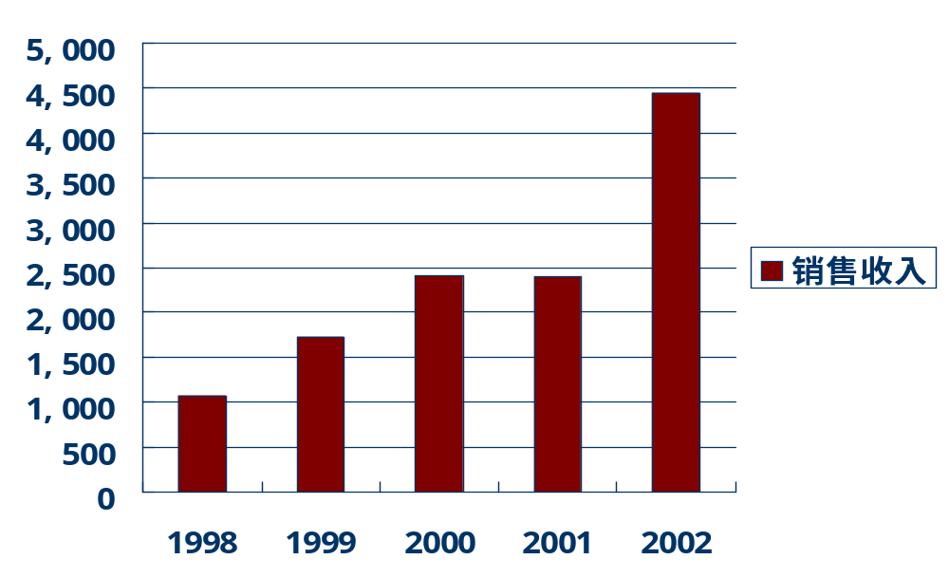
山东晨鸣纸业股份有限公司
2002年度管理建议书（附件）
经营及财务系统管理
会计处理内部控制问题
公司简介
经营规模与业绩的增长 （续）
• 业绩的增长（续）
人民币百万元
年度

Slide 8
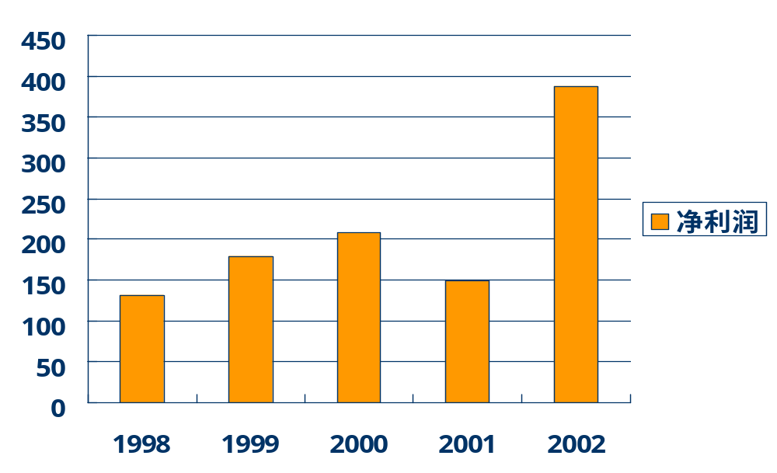
山东晨鸣纸业股份有限公司
2002年度管理建议书（附件）
经营及财务系统管理
会计处理内部控制问题
公司简介
经营规模与业绩的增长 （续）
• 业绩的增长（续）
人民币百万元
年度

Slide 9
山东晨鸣纸业股份有限公司
2002年度管理建议书（附件）
经营及财务系统管理
会计处理内部控制问题
公司简介
同业比较 (资料来源：2002年度上市公司年报）
2002年 | 晨鸣纸业 （深市上市公司) | 华泰纸业 （沪市上市公司) | 吉林纸业 （深市上市公司)
总资产(百万元) | 8,690 | 2,752 | 2,801
主营业务收入(百万元) | 4,455 | 1,326 | 1,035
净利润(百万元) | 381 | 190 | -228

Slide 10
山东晨鸣纸业股份有限公司
2002年度管理建议书（附件）
经营及财务系统管理
会计处理内部控制问题
公司简介
行业背景
• 我国造纸工业近十年国内外对纸张的需求年增长率为8.77%，远远超过 美国和日本等发达国家2%-3%年增长率
• 2001年我国机制纸产量3206万吨，居世界第二位
• 我国人均用纸量只有26.5公斤，发展潜力巨大
• 铜板纸近年来的发展最为迅速，年递增率高达18.8%
• 新闻纸的人均消费量只有1.4公斤，与世界平均7.2公斤的水平相比还 有巨大的发展空间

Slide 11
山东晨鸣纸业股份有限公司
2002年度管理建议书（附件）
经营及财务系统管理
会计处理内部控制问题
公司简介
发展前景的展望
机遇
• 我国人均纸消费量低，消费能力处于加速增长期
• 国家将大力支持林纸工业的发展
• 中国加入WTO后，能够按照国际准则参与国际竞争，开拓国际市场
挑战
• 国内同行业竞争加剧
• 外商在我国造纸行业的投资计划加快，面临更多的国际竞争对手

Slide 12
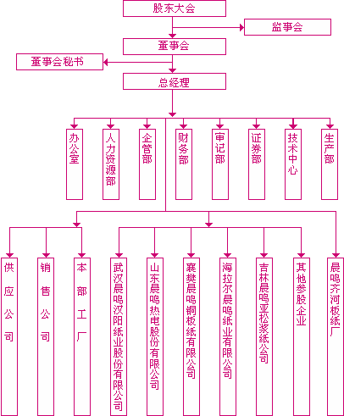
山东晨鸣纸业股份有限公司
2002年度管理建议书（附件）
经营及财务系统管理
会计处理内部控制问题
公司简介
公司现有的管理结构 （资料来源：晨鸣公司网站）

Slide 13
山东晨鸣纸业股份有限公司
2002年度管理建议书（附件）
公司简介
会计处理内部控制问题
随着公司经营规模和经营范围的不断扩大，业绩的不断增长，我们在年度审计中发现了一些由此而引起的财务或内部控制系统的不足之处，并对此提出建议改善方案，供公司参考。
我们的建议是基于我们为达到审计结论而进行的审计工作的基础上，因而不可能涵盖公司业务上的所有风险及内部控制的不足之处。公司董事及审计师各自的责任已经在我们的审计业务约定书中阐明。
经营及财务系统管理

Slide 14
山东晨鸣纸业股份有限公司
2002年度管理建议书（附件）
公司简介
会计处理内部控制问题
经营决策形成路径图
经营及财务系统管理
经营决策
真实反映财务经营
状况的财务数据
经营及财务系统管理

Slide 15
山东晨鸣纸业股份有限公司
2002年度管理建议书（附件）
公司简介
会计处理内部控制问题
经营与财务管理系统图
经营及财务系统管理
财务
管理
架构
财务
内控
体系
公司
治理
结构
经营
管理
系统
经营与财务管理系统

Slide 16
山东晨鸣纸业股份有限公司
2002年度管理建议书（附件）
公司简介
会计处理内部控制问题
财务管理架构
管理模式的选择
• 职能制结构：金字塔型
• 矩阵结构：各职能部门的垂直系统同各规划项目的水平系统组成一 个矩阵的组织结构
• 联邦分权制结构：以成果为中心的组织设计
• 模拟分权制结构
• 系统结构
我所发现，贵公司财务部门尚未有一套明确的管理模式，不利于财 务部门有效地行使职能。
经营及财务系统管理

Slide 17
山东晨鸣纸业股份有限公司
2002年度管理建议书（附件）
公司简介
会计处理内部控制问题
财务管理架构
管理体系的构建
• 职位的设置
• 职能的分工
• 功能的实施
• 运行的协调
经营及财务系统管理

Slide 18
山东晨鸣纸业股份有限公司
2002年度管理建议书（附件）
公司简介
会计处理内部控制问题
财务管理架构
管理信息系统 （MIS）
• 信息的报告
• 决策的制定
• 指令的传达
• 权限的设置
• 适时的监控
经营及财务系统管理

Slide 19
山东晨鸣纸业股份有限公司
2002年度管理建议书（附件）
公司简介
会计处理内部控制问题
财务管理架构
绩效评价体系
• 绩效评价的目标
经营及财务系统管理
在现有工作中的绩效
绩效评价
将来担负更高职责
工作的潜在能力

Slide 20
山东晨鸣纸业股份有限公司
2002年度管理建议书（附件）
公司简介
会计处理内部控制问题
财务管理架构
绩效评价体系
• 绩效评价的方法
经营及财务系统管理
好
奖励
员工绩效
坏
惩罚
传统的评价方法
奖励
职责
绩效考评
行为修正
期望的结果
潜能的评定
不断循环
现代评价方法

Slide 21
山东晨鸣纸业股份有限公司
2002年度管理建议书（附件）
公司简介
会计处理内部控制问题
财务管理架构
绩效评价体系
• 评价的报酬体系
    内部报酬:参与决策/更大的工作自由和权限/更多的责任/更有趣的工作/个人成长的机会/活动的多样化
    外部报酬:直接报酬/间接报酬/非金钱性报酬
• 激励机制
• 改善绩效的激励：绩效与激励的统一
经营及财务系统管理

Slide 22
山东晨鸣纸业股份有限公司
2002年度管理建议书（附件）
公司简介
会计处理内部控制问题
财务内控体系
建立财务报告系统（Financial Reporting System）
• 报告信息的筛选
• 信息传递的有效性
• 信息反馈的及时性
经营及财务系统管理

Slide 23
山东晨鸣纸业股份有限公司
2002年度管理建议书（附件）
公司简介
会计处理内部控制问题
财务内控体系
财务风险
• 系统风险
    技术风险
    制度缺陷
• 财务人员道德风险
• 外部风险
经营及财务系统管理

Slide 24
山东晨鸣纸业股份有限公司
2002年度管理建议书（附件）
公司简介
会计处理内部控制问题
财务内控体系
内部风险控制
• 设置审批权限
    定级审批
    约束机制
    落实到人
    兼顾效率
经营及财务系统管理

Slide 25
山东晨鸣纸业股份有限公司
2002年度管理建议书（附件）
公司简介
会计处理内部控制问题
财务内控体系
内部风险控制
• 财务人员的培训
    在职培训
    离岗培训
    定期考核
经营及财务系统管理

Slide 26
山东晨鸣纸业股份有限公司
2002年度管理建议书（附件）
公司简介
会计处理内部控制问题
财务内控体系
内部风险控制
• 编制合并报表
    定期对帐和余额调节表的编制及复核
    内部往来交易和余额的合并抵销
    定期编制
    及时报送
经营及财务系统管理

Slide 27
山东晨鸣纸业股份有限公司
2002年度管理建议书（附件）
公司简介
会计处理内部控制问题
公司治理结构
治理机构的完善
• 董事会
• 监事会
• 独立董事
• 专门委员会
    战略委员会
    审计委员会
    考核委员会
    薪酬委员会
    提名委员会
目前，贵公司尚未成立上述各专门委员会。
经营及财务系统管理

Slide 28
山东晨鸣纸业股份有限公司
2002年度管理建议书（附件）
公司简介
会计处理内部控制问题
资金管理及财务风险的控制
财务资金的管理运用
• 定期编制银行余额调节表
• 定期进行现金盘点
• 对货币资金的收支进行分权审批控制
经营及财务系统管理

Slide 29
山东晨鸣纸业股份有限公司
2002年度管理建议书（附件）
公司简介
会计处理内部控制问题
资金管理及财务风险的控制（续）
借款合同的保存与管理
• 合同的分类保存
• 合同借阅与归还
• 合同的备份
经营及财务系统管理

Slide 30
山东晨鸣纸业股份有限公司
2002年度管理建议书（附件）
公司简介
会计处理内部控制问题
资金管理及财务风险的控制（续）
即时的借款流动性的分析
• 到期借款的定期分析
• 到期借款的管理
• 到期借款偿还安排
经营及财务系统管理

Slide 31
山东晨鸣纸业股份有限公司
2002年度管理建议书（附件）
公司简介
会计处理内部控制问题
资金管理及财务风险的控制（续）
应收账款的管理
• 客户资信管理
• 帐龄分析
• 逾期账款的催收
• 坏帐准备的计提
经营及财务系统管理

Slide 32
山东晨鸣纸业股份有限公司
2002年度管理建议书（附件）
公司简介
会计处理内部控制问题
资金管理及财务风险的控制（续）
与中介机构的沟通
上市公司在经营管理中，应加强与中介机构的沟通
• 律师
• 会计师
• 券商
• 其他
经营及财务系统管理

Slide 33
山东晨鸣纸业股份有限公司
2002年度管理建议书（附件）
公司简介
会计处理内部控制问题
资金管理及财务风险的控制（续）
➢ 与中介机构的沟通（续）
• 律师
贵公司应就投资，经营管理，关联交易等中所涉及的重大问题， 向律师寻求专业意见。
  投资
  投资前
  －协助了解法律背景
  －搭建法律框架
  投资中
  －审阅重要文件：如合同、章程等
  －协助完成法律手续
  投资后
  －协助解决法律问题和法律纠纷
经营及财务系统管理

Slide 34
山东晨鸣纸业股份有限公司
2002年度管理建议书（附件）
公司简介
会计处理内部控制问题
资金管理及财务风险的控制（续）
➢ 与中介机构的沟通（续）
• 律师（续）
  经营管理
  对涉及法律问题的重大经营事项，如重大合同签订和重大借贷行 为等提出全方位的咨询。
  关联交易
    －及时提供有关法律资料
    －审阅重大关联交易合同
    －审阅重大关联交易的披露
  其他
    如对“晨鸣”商标权的保护事宜
经营及财务系统管理

Slide 35
山东晨鸣纸业股份有限公司
2002年度管理建议书（附件）
公司简介
会计处理内部控制问题
资金管理及财务风险的控制（续）
➢ 与中介机构的沟通（续）
  会计师
及时将重大经营及财务事项，如重大投资项目，及时知会会计师，以便得
到会计师专业的咨询意见。
  券商
与券商沟通，以及时了解有关监控部门最新法规、要求，以回避风险。
  其他
与其他政府部门（如环保部门）多沟通，及时了解相关的政策法规。
经营及财务系统管理

Slide 36
山东晨鸣纸业股份有限公司
2002年度管理建议书（附件）
公司简介
会计处理内部控制问题
经营及财务管理系统内部控制问题
在审计过程中，我们发现贵公司存在如下经营及财务管理系统内部控制的问题：
董事会对管理层应实施有效监管
应建立重大投资项目的决策机制
关联交易应符合有关法规规定
对外担保应经过审批和监控
应付票据应严格管理
子公司应采取与母公司相同的会计政策
集团应及时编制内部交易及余额调节表
本部与子公司之间的资金拆借应经过合理论证
对其他应收款中的借款应严格管理
子公司应及时将审计调整入帐
借款合同应妥善管理
财务系统密码应妥善设置
经营及财务系统管理

Slide 37
山东晨鸣纸业股份有限公司
2002年度管理建议书（附件）
公司简介
会计处理内部控制问题
经营及财务管理系统内部控制问题（续）
董事会对管理层应实施有效监管
子公司不及时向母公司汇报重大事项
发现：公司对部分子公司存在控制不力的情况，如：
    满洲里柯林纸业发展有限责任公司不愿且未及时编制和提供财
    务报表及相关财务资料；
    襄樊晨鸣没有及时上报该公司2002年度停产事件；
    晨鸣热电自行从无关联关系的第三方借款的事情也没有向母公
    司上报。
影响：本部对下面子公司监管的失控，有可能造成公司对子公司的 投资遭受 损失，及造成一些信息披露的失误。
建议：成立专门部门，由专人负责各子公司生产经营的监控工作， 以达到集团内资源的最优配置，集团利益的最大化。
经营及财务系统管理

Slide 38
山东晨鸣纸业股份有限公司
2002年度管理建议书（附件）
公司简介
会计处理内部控制问题
经营及财务管理系统内部控制问题（续）
应建立重大投资项目的决策机制
现代化管理要求重大投资项目的实施续经过以下的决策和审批程序：
前期调研→可行性分析论证→计划制定→财务预算→议案上报
→董事会讨论表决→股东大会通过
发现：部分子公司的投资项目并没有上报董事会批准、备案，及未经过严格 的审查及批准。
如武汉晨鸣投资新型墙体和晨鸣热电投资新源煤炭都没有及时上报集 团董事会审查和批准。对于部分子公司的少数股东出资不实问题，集 团未能及时发现。
影响：子公司成立程序上可能存在法律及其他问题而没有及时被发现，这些 问题有可能导致子公司在经营上遇到不必要的障碍，进而影响集团 的投资收益。
建议：成立专门部门，指派专人负责投资项目的调研等工作，并制成可行性 报告上报集团董事会，由董事会经过严格的审查和批准程序后，最 终决定该投资项目是否可行。
经营及财务系统管理

Slide 39
山东晨鸣纸业股份有限公司
2002年度管理建议书（附件）
公司简介
会计处理内部控制问题
经营及财务管理系统内部控制问题（续）
关联交易应符合有关法规规定
我国《企业会计准则》及中国证券监督管理委员会均对关联方及关 联方交易的披露作出了明确的规定。
对于关联方，除对重要关联方及其关系进行披露外，还需对有无 公司董事，监事，高级管理人员在关联公司任职等信息进行披露。
除对关联方交易本身进行披露外，上市公司还应对关联方交易的决 策程序和过程，有无与关联方签订的且仍在执行的重要合同等相关 信息进行披露。
经营及财务系统管理

Slide 40
山东晨鸣纸业股份有限公司
2002年度管理建议书（附件）
公司简介
会计处理内部控制问题
经营及财务管理系统内部控制问题（续）
关联交易应符合有关法规规定（续）
发现： 经审计，我们发现，贵公司某些涉及关联交易事项未及时按有 关要求公告。
影响： 不按规定及时披露关联交易信息，不利于财务报表使用者的 判断和决策，并可能导致公司承担法律责任。
建议： 贵公司应按有关法规的要求及时、充分地披露关联交易。
经营及财务系统管理

Slide 41
山东晨鸣纸业股份有限公司
2002年度管理建议书（附件）
公司简介
会计处理内部控制问题
经营及财务管理系统内部控制问题（续）
对外担保应经过审批和监控
发现：上市公司为他人提供担保必须经董事会或股东大会批准。我所发现贵公 司为其他公司提供的担保没有及时得到董事会批准，且贵公司没有对被 担保方的财务和经营状况进行系统的评估并定期更新及实施监控。
影响：对外担保没有经过合理的审批和有效的监控，将不能有效地控制和管理 风险，并可能导致不必要的损失。
建议：我们建议，贵公司在提供对外担保之前，应掌握被担保方的资信状况， 并对担保事项的利益和风险进行充分分析，然后报董事会或股东大会， 按照严格的审批程序审核批准。同时，贵公司应对被担保方进行存续跟 踪，定期向被担保方索取财务报表或以其他方式及时了解其财务状况， 控制由此而产生的风险。
经营及财务系统管理

Slide 42
山东晨鸣纸业股份有限公司
2002年度管理建议书（附件）
公司简介
会计处理内部控制问题
经营及财务管理系统内部控制问题（续）
应付票据应严格管理
发现：我们注意到，贵公司有些应付票据的开具及贴现没有严格按照 相关法规进行。
影响：应付票据的开具及贴现未按照相关法规进行将可能导致公司须 承担法律责任。
建议：对如上重大经营事项可事先取得法律顾问的法律意见，保障经 营行为完全合规，减少由此而产生的不必要的成本。
经营及财务系统管理

Slide 43
山东晨鸣纸业股份有限公司
2002年度管理建议书（附件）
公司简介
会计处理内部控制问题
经营及财务管理系统内部控制问题（续）
子公司应采取与母公司相同的会计政策
发现：某些子公司不采用与母公司相同的会计政策。
如襄樊晨鸣、新力热电没有按集团政策计提坏帐准备，晨鸣热电 每半年结转一次固定资产的处理方法与集团政策不符等。
影响：各子公司采用不同的会计政策，造成各子公司的财务报表的不可 比性，难以评价各子公司的业绩；并造成集团合并报表不能真实 地反映贵集团的财务状况及经营成果。
建议：1）集团制定统一的会计政策，以书面形式下达至各子公司，并 要求各子公司予以执行；
2）集团专人审阅子公司财务报表，并就会计政策执行情况予以 考核。
经营及财务系统管理

Slide 44
山东晨鸣纸业股份有限公司
2002年度管理建议书（附件）
公司简介
会计处理内部控制问题
经营及财务管理系统内部控制问题（续）
集团应及时编制内部交易及余额调节表
发现：贵集团没有定期进行集团内部各公司之间的对帐，亦没有及时编 制内部余额调节表。
影响：不进行定期对帐及编制余额调节表，将不能及时发现集团内部的 未达帐项和其他差异，可能造成费用不能及时入帐等影响，而合 并财务报表亦不能正确编制以反映贵集团的财务状况和经营成果。
建议：由本部财务部指派专人负责复核内部交易及余额调节表，并督促 各公司将调节项目及早入帐，以正确编制合并财务报表。
经营及财务系统管理

Slide 45
山东晨鸣纸业股份有限公司
2002年度管理建议书（附件）
公司简介
会计处理内部控制问题
经营及财务管理系统内部控制问题（续）
本部与子公司之间的资金拆借应经过合理论证
发现：目前大部分子公司向本部借入大量资金，并承担高于银行利率 的利息费用。
影响：该利息费用不能用于子公司的所得税税前抵扣，且本部也就该 利息收入计提营业税，不利于贵集团利益最大化。
建议：贵集团应计算银行借款利息成本与税收影响，并取得最佳平衡 点以使成本和风险最小化。可考虑由子公司向当地银行借款， 并由本部提供担保，以减少不必要的税收负担。
经营及财务系统管理

Slide 46
山东晨鸣纸业股份有限公司
2002年度管理建议书（附件）
公司简介
会计处理内部控制问题
经营及财务管理系统内部控制问题（续）
对其他应收款中的借款应严格管理
发现：截至二零零二年十二月三十一日止，贵集团其他应收款中包括 借出未有任何抵押品及利息收入之款项约为人民币九百万元， 其中主要借款者为潍坊市人民政府驻北京联络处，寿光市文家 乡财政所，潍坊市环境保护局等，而此等借款并。
影响：作为一上市公司，集团应避免借出与业务无关的款项。这样 可以减少企业的风险及保障股东利益。而此等借款亦对集团 之现金流量构成一定的影响。
建议：所有借出款项应按一般商业条款进行，对借款公司的信用和还 款能力做出考核评估并归档，经适当的审批核准后，妥善订立 借款及还款合同以保障公司的利益。对借款应进行实时监控以 保证款项能及时足额收回。而二零零二年或以前之借款应尽快 收回。
经营及财务系统管理

Slide 47
山东晨鸣纸业股份有限公司
2002年度管理建议书（附件）
公司简介
会计处理内部控制问题
经营及财务管理系统内部控制问题（续）
子公司应及时将审计调整入帐
发现：部分子公司并没有将所有的审计调整入帐，如晨鸣热电，汉阳晨 鸣等，并未将法定审计师提出的审计调整及时入帐。
影响：部分子公司没有将审计调整入帐，财务不报表将不能正确反映各 子公司的财务状况和经营成果，进而影响到会计报表使用者判断 和决策，并可能因没有将调减利润的调整(如补提折旧费用)入 帐而在当年多交企业所得税。
建议：1）各子公司应尽快将审计调整入帐，使财务报表能正确反映公 司的财务状况和经营成果；
2）集团设置专人监督及检查审计调整入帐情况。
经营及财务系统管理

Slide 48
山东晨鸣纸业股份有限公司
2002年度管理建议书（附件）
公司简介
会计处理内部控制问题
经营及财务管理系统内部控制问题（续）
借款合同应妥善保管
发现：我们发现，贵公司对一些借款合同并没有妥善保管，同时没有 保存部分尚未归还的借款合同。
影响：不能妥善保管借款合同，将可能导致合同的丢失和某些机密资 料的泄漏，不利于贵公司及时获知借款信息及对借款进行管理， 甚至可能带来一些不必要的损失。
建议：借款合同应分类保存并备份，由专人管理，其借阅与归还都应经 过适当的审批程序。
经营及财务系统管理

Slide 49
山东晨鸣纸业股份有限公司
2002年度管理建议书（附件）
公司简介
会计处理内部控制问题
经营及财务管理系统内部控制问题（续）
财务系统密码应妥善设置
发现：部分财务人员进入财务系统的密码仍采用原来的初始密码而没有 经过重新设置和修改。
影响：由于初始密码为大多数人所知道，可能造成非财务人员进入财务 系统，或部分财务人员越权操作。
建议：各财务人员尽快更改自己的初始密码，并采取保密措施，如定期 更改密码等。
经营及财务系统管理

Slide 50
山东晨鸣纸业股份有限公司
2002年度管理建议书（附件）
公司简介
经营及财务系统管理
山东晨鸣纸业股份有限公司（本部）
在审计过程中，我们发现贵公司在帐务处理方面存在如下问题：
在建工程的帐务应规范处理
存货收发的计量口径应予以统一
货到而发票未到的原材料应预估入帐
原材料领用时应及时入帐
发出商品应及时入帐
一年内到期的长期借款应计入短期负债
费用应及时与正确入帐
利息资本化应规范处理
会计处理内部控制问题

Slide 51
山东晨鸣纸业股份有限公司
2002年度管理建议书（附件）
公司简介
经营及财务系统管理
在建工程的帐务应规范处理
发现：1）部分预付工程款没有转入在建工程进行核算；
2）在建工程明细科目中贷方余额没有纳入应付项目核算。
影响：预付工程款没有转入在建工程核算及在建工程贷方余额没有转 入其他应付款进行核算，将影响会计报表的分类，从而影响其 公允性，同时不利于管理层了解在建工程现状，从而进一步影 响管理层根据会计报表信息做出正确的决策。
建议：预付帐款中的部分预付工程款，如相对应的工程已动工，其金 额应转入在建工程核算。同时，在建工程贷方余额应转入其他 应付款进行核算，以正确披露贵公司实际的资产负债情况。
会计处理内部控制问题

Slide 52
山东晨鸣纸业股份有限公司
2002年度管理建议书（附件）
公司简介
经营及财务系统管理
存货收发的计量口径应予以统一
发现：本部的存货收入与发出数量的计量口径不统一。
影响：存货于年底盘点时的实盘数与帐面数存在较大误差，财务报表数 据不能真实反映企业的财务状况和经营成果。
建议：应统一存货收发的计量口径，并定期对存货进行盘点，及时调 查存在的帐实差异并作相应的调整处理。
会计处理内部控制问题

Slide 53
山东晨鸣纸业股份有限公司
2002年度管理建议书（附件）
公司简介
经营及财务系统管理
货到而发票未到的原材料应预估入帐
发现：我们了解到，部分入库原材料（如二厂针叶木浆和阔叶木浆） 因未收到发票而没有于月末暂估入帐。
影响：原材料不及时暂估入帐，使财务报表不能真实公允的反映企业 的资产和负债。
建议：贵公司应对已收货未收发票的原材料及时于月末暂估入帐。
会计处理内部控制问题

Slide 54
山东晨鸣纸业股份有限公司
2002年度管理建议书（附件）
公司简介
经营及财务系统管理
原材料领用时应及时入帐
发现：我们了解到，贵公司仓库保管员并没有在每一笔原材料领料时 及时入帐，而是在月末把当月领料汇总数一笔入帐。
影响：物管部门不每日记录原材料领用情况，仓库帐将不能反映月中 每日的存货实际存量，同时不能及时、准确核算生产成本。
建议：我们建议物管部门每日及时记录，汇总原材料领用情况，以 便管理层及时把握库存水平，根据市场的价格波动趋势作出决 策，控制生产成本。
会计处理内部控制问题

Slide 55
山东晨鸣纸业股份有限公司
2002年度管理建议书（附件）
公司简介
经营及财务系统管理
发出商品应及时入帐
发现：贵集团以开具发票作为应收帐款和收入的入帐凭据，而根据相 关会计政策的要求，发出之商品应按权责发生制入帐，在商品 发出，且风险和控制权已交移至客户，相关收益可以可靠计量 时确认收入和应收帐款。而贵公司发货和开具发票存在时间差 异，截至二零零二年十二月三十一日，因已发货未开票而未入 帐之金额约为人民币一亿三千万。
影响：收入和应收帐款不能及时入帐，财务报表将不能正确反映企业 的财务状况和经营成果。同时，追讨未开票之欠款比较困难， 且管理层亦不能掌握真正的应收帐款欠款情况。
建议：发出之商品应按权责发生制及时入帐。
会计处理内部控制问题

Slide 56
山东晨鸣纸业股份有限公司
2002年度管理建议书（附件）
公司简介
经营及财务系统管理
一年内到期的长期借款应计入短期负债
发现：我们发现，在贵公司的会计报表中，一年内到期的长期借款没 有计入流动负债。
影响：一年内到期的长期借款计入长期负债科目将影响核算项目的 正确分类，从而影响会计信息的准确性，不利于贵公司的资金安 排。
建议：我们建议，贵公司应对长期借款加以分类，对于属于一年内到期 的部分，应将其计入流动负债。
会计处理内部控制问题

Slide 57
山东晨鸣纸业股份有限公司
2002年度管理建议书（附件）
公司简介
经营及财务系统管理
费用应及时与正确入帐
发现：我们了解到贵公司有部分费用没有及时入帐，如部分2001年的 费用（价格提成费，差旅费等）于2002年入帐。
影响：费用没有准确及时入帐，便不能对报告期损益表中的费用项目 进行准确核算，同时也不利于管理层控制相关费用，考核相关 部门的经营业绩。
建议：我们建议，发生的费用应严格计入所属的会计期间。
会计处理内部控制问题

Slide 58
山东晨鸣纸业股份有限公司
2002年度管理建议书（附件）
公司简介
经营及财务系统管理
利息资本化应规范处理
发现：我们了解到，贵公司技术改造项目的借款利息全部进行了资本 化的帐务处理。
影响：《企业会计制度》对资本化利息有非常严格的规定，只有符合 其所有规定的利息费用才予以资本化。若不严格执行有关规 定，贵公司的资产和利润都有可能得不到正确反映。
建议：我们建议：贵公司按照《企业会计制度》中的相关要求，确保 所有符合条件的利息费用资本化，同时将不符合条件的利息费 用及时计入当期损益。
会计处理内部控制问题

Slide 59
山东晨鸣纸业股份有限公司
2002年度管理建议书（附件）
公司简介
经营及财务系统管理
武汉晨鸣汉阳纸业股份有限公司
在审计过程中，我们发现贵公司在帐务处理方面存在如下问题：
固定资产入帐应规范处理
对存货的贷方余额应进行相应的处理
应按集团政策计提坏帐准备
投资收益应按规定予以确认
企业所得税和增值税应及时申报
会计处理内部控制问题

Slide 60
山东晨鸣纸业股份有限公司
2002年度管理建议书（附件）
公司简介
经营及财务系统管理
帐务处理 （续）
➢ 武汉晨鸣汉阳纸业股份有限公司
固定资产入帐应规范处理
发现：我们了解到，贵公司部分厂房，技改项目主体工程早已投入使 用，但没有转入固定资产进行核算。
影响：在建工程不及时转入固定资产，将导致少提折旧，从而高估了 企业利润。
建议：我们建议，将已达到使用状态的在建工程项目转入固定资产进 行核算，并计提折旧。
会计处理内部控制问题

Slide 61
山东晨鸣纸业股份有限公司
2002年度管理建议书（附件）
公司简介
经营及财务系统管理
帐务处理 （续）
➢ 武汉晨鸣汉阳纸业股份有限公司
对存货的贷方余额应进行相应的处理
发现：经审计，我们注意到，贵公司某些原材料由于收入和发出量计 量口径不统一而造成该存货项目期末余额为负数。
影响：原材料采购和发出的计量口径不统一，使存货的价值及成本不 能得到正确的计量，从而影响会计报表的准确性。
建议：我们建议，改进存货计量的方法，并对存货进行定期盘点。
会计处理内部控制问题

Slide 62
山东晨鸣纸业股份有限公司
2002年度管理建议书（附件）
公司简介
经营及财务系统管理
帐务处理 （续）
➢ 武汉晨鸣汉阳纸业股份有限公司
应按集团政策计提坏帐准备
发现：我们了解到，贵公司未根据集团政策对应收帐款及其他应收款 计提坏帐准备。
影响：未对应收帐款及其他应收款计提坏帐准备，将不能通过衡量应 收项目的可回收性，反映应收款的真实价值。
建议：我们建议，严格按照集团公司制定的坏帐计提政策对应收帐款 及其他应收款计提坏帐准备。
会计处理内部控制问题

Slide 63
山东晨鸣纸业股份有限公司
2002年度管理建议书（附件）
公司简介
经营及财务系统管理
帐务处理 （续）
➢ 武汉晨鸣汉阳纸业股份有限公司
投资收益应按规定予以确认
发现：我们注意到，贵公司期末未对长期投资进行调整，及确认相 应的投资收益。
影响：按照《企业会计制度》规定，对长期投资应按成本法或权益法 进行核算。期末未对长期投资进行调整，造成会计报表项目中 长期投资的价值及投资收益与实际情况不符。
建议：我们建议，贵公司严格按照《企业会计制度》规定核算长期投 资及投资收益项目。
会计处理内部控制问题

Slide 64
山东晨鸣纸业股份有限公司
2002年度管理建议书（附件）
公司简介
经营及财务系统管理
帐务处理 （续）
➢ 武汉晨鸣汉阳纸业股份有限公司
企业所得税和增值税应及时申报
发现：我们了解到，在当地税务局于2002年所进行的税务检查中，贵 公司存在因未及时申报而补交增值税，以及因业务招待费等费 用超支而补交企业所得税的情况。
影响：不及时申报企业所得税和增值税，将可能引致税务处罚，从而 给贵公司带来不必要的损失。
建议：我们建议，贵公司应按规定及时申报增值税、所得税以及其 他税金，并同时计提相关负债和费用。
会计处理内部控制问题

Slide 65
山东晨鸣纸业股份有限公司
2002年度管理建议书（附件）
公司简介
经营及财务系统管理
帐务处理 （续）
赤壁晨鸣纸业有限责任公司
在审计过程中，我们发现贵公司在帐务处理方面存在如下问题：
在建工程应及时转固并计提折旧
原材料应及时暂估入帐
残次冷背及滞销存货应及时处理并计提存货跌价准备
仓库与财务结帐日应同步
销售应及时确认并入帐
会计处理内部控制问题

Slide 66
山东晨鸣纸业股份有限公司
2002年度管理建议书（附件）
公司简介
经营及财务系统管理
帐务处理 （续）
➢ 赤壁晨鸣纸业有限责任公司
在建工程应及时转固并计提折旧
发现：我们注意到，贵公司有部分已达可使用状态但尚未办理决算竣 工手续的在建工程未暂估转固并计提折旧；部分已达可使用状 态尚未决算但已按上年末帐面数转固的在建工程，有后续支出 发生的并未对其原值及折旧进行调整。
影响：在建工程不及时转入固定资产，将导致少提折旧，从而高估了 企业利润。
建议：我们建议，将已达到使用状态的在建工程项目转入固定资产进 行核算，并计提折旧。
会计处理内部控制问题

Slide 67
山东晨鸣纸业股份有限公司
2002年度管理建议书（附件）
公司简介
经营及财务系统管理
帐务处理 （续）
赤壁晨鸣纸业有限责任公司
原材料应及时暂估入帐
发现：我们注意到，期末已入库但发票未到的原料，贵公司并未暂估 入账。
影响：原材料不及时暂估入帐，将不能正确记录企业资产和负债，从 而影响财务报表的真实和公允。
建议：贵公司应于月底对已收货但尚未收发票的原材料暂估入帐，于 下月月初以红字冲回。
会计处理内部控制问题

Slide 68
山东晨鸣纸业股份有限公司
2002年度管理建议书（附件）
公司简介
经营及财务系统管理
帐务处理 （续）
➢ 赤壁晨鸣纸业有限责任公司
残次冷背及滞销存货应及时处理并计提存货跌价准备
发现：经审计我们发现，贵公司有部分原材料，及部分产成品、备品 备件，由于原料结构发生变化或因毁损，已部分或完全失去了 使用价值和出售价值。贵公司对这一部分的存货并未做帐务处 理。
影响：不对实际价格远低于帐面价值的存货不计提存货跌价准备，将 高估资产负债表存货项目的价值，同时亦不利于管理层了解资 产的实际价值。
建议：我们建议贵公司应定期进行存货的盘点，对于残次冷背及滞销 的存货，应计提存货跌价准备。
会计处理内部控制问题

Slide 69
山东晨鸣纸业股份有限公司
2002年度管理建议书（附件）
公司简介
经营及财务系统管理
帐务处理 （续）
➢ 赤壁晨鸣纸业有限责任公司
仓库与财务结帐日应同步
发现：我们发现，贵公司仓库每月提前三天结帐，与公司财务结帐日 期不符。
影响：存货帐实不符将造成期末存货帐实不符，部分存货项目可能 出现红字，不利于管理层了解存货的真实数量，同时增加诸如 编制存货调节表的工作量。
建议：我们建议，贵公司调整物管部门的结帐日期至与公司财务结帐 日期一致。
会计处理内部控制问题

Slide 70
山东晨鸣纸业股份有限公司
2002年度管理建议书（附件）
公司简介
经营及财务系统管理
帐务处理 （续）
➢ 赤壁晨鸣纸业有限责任公司
销售应及时确认并入帐
发现：我们注意到，贵公司的产品已经发出，但由于未开出发票而未 入帐。
影响：根据《企业会计制度》的规定，当产品相关的风险和报酬已转 移到买方后，销售即应确认。产品已发出，但因为未开票而不 进行帐务处理，将低估核算报告期的产品销售，同时高估下 年度的产品销售收入。
建议：我们建议按照《企业会计制度》的规定，及时确认销售收入， 同时结转成本。
会计处理内部控制问题

Slide 71
山东晨鸣纸业股份有限公司
2002年度管理建议书（附件）
公司简介
经营及财务系统管理
帐务处理 （续）
晨鸣热电股份有限公司
在审计过程中，我们发现贵公司在帐务处理方面存在如下问题：
帐务处理应有合法完整的依据
固定资产应及时入帐
会计处理内部控制问题

Slide 72
山东晨鸣纸业股份有限公司
2002年度管理建议书（附件）
公司简介
经营及财务系统管理
帐务处理 （续）
晨鸣热电股份有限公司
帐务处理应有合法完整的依据
发现：经审计我们发现，贵公司一些帐务处理并没有取得合法、完整 的依据。如其他业务收入中的管道安装收入和承包收入等。
影响：缺少合法完整的依据将无法判断帐务处理的正确性。
建议：我们建议，在进行会计记录时，应取得合法完整的依据作为入 帐基础。
会计处理内部控制问题

Slide 73
山东晨鸣纸业股份有限公司
2002年度管理建议书（附件）
公司简介
经营及财务系统管理
帐务处理（续）
晨鸣热电股份有限公司
固定资产应及时入帐
发现：贵公司每半年结转一次固定资产。
影响：固定资产不及时入帐， 将导致少算折旧， 从而高估了企业利 润。
建议：贵公司应对根据固定资产的实际投入使用时间，将其及时入帐 并在下月起计提折旧。
会计处理内部控制问题

Slide 74
山东晨鸣纸业股份有限公司
2002年度管理建议书（附件）
公司简介
经营及财务系统管理
帐务处理 （续）
晨鸣新力热电有限公司
在审计过程中，我们发现贵公司在帐务处理方面存在如下问题：
固定资产应及时入帐
原材料应及时暂估入帐
应对应收款项进行帐龄分析和计提坏帐准备
存货计划成本的更新应经审批
应按时及足额缴纳个人所得税
会计处理内部控制问题

Slide 75
山东晨鸣纸业股份有限公司
2002年度管理建议书（附件）
公司简介
经营及财务系统管理
帐务处理 （续）
晨鸣新力热电有限公司
固定资产应及时入帐
发现：贵公司每半年结转一次固定资产。
影响：固定资产不及时入帐， 将导致少算折旧， 从而高估了企业利 润。
建议：我们建议，贵公司应对根据固定资产的实际投入使用时间，将 其及时入帐并在下月起计提折旧。
会计处理内部控制问题

Slide 76
山东晨鸣纸业股份有限公司
2002年度管理建议书（附件）
公司简介
经营及财务系统管理
帐务处理 （续）
晨鸣新力热电有限公司
原材料应及时暂估入帐
发现：贵公司并没有对已收货未收发票的原材料进行暂估入帐。
影响：原材料不及时暂估入帐，将不能正确记录企业资产和负债，从 而影响财务报表的真实和公允。
建议：贵公司应对已收货未收发票的原材料及时暂估入帐。
会计处理内部控制问题

Slide 77
山东晨鸣纸业股份有限公司
2002年度管理建议书（附件）
公司简介
经营及财务系统管理
帐务处理 （续）
晨鸣新力热电有限公司
应对应收款项进行帐龄分析和计提坏帐准备
发现：贵公司并没有对应收款项进行帐龄分析，同时没有按集团的统 一会计政策计提坏帐准备。
影响： 缺乏帐龄分析，将影响贵公司正确评估应收款项的可回收性并 据以计提坏帐准备。
建议：我们建议，贵公司定期对应收款项做帐龄分析，并按集团的统 一会计政策计提坏帐准备。
会计处理内部控制问题

Slide 78
山东晨鸣纸业股份有限公司
2002年度管理建议书（附件）
公司简介
经营及财务系统管理
帐务处理 （续）
晨鸣新力热电有限公司
存货计划成本的更新应经审批
发现：贵公司存货计划成本的更新并没有经过合理的审批程序。
影响：没有审批程序，将不能保证存货计划成本更新的合理和准确， 从而影响存货和成本的计量。
建议：我们建议，贵公司应对存货计划成本的更新进行合理的审批。
会计处理内部控制问题

Slide 79
山东晨鸣纸业股份有限公司
2002年度管理建议书（附件）
公司简介
经营及财务系统管理
帐务处理 （续）
晨鸣新力热电有限公司
个人所得税应及时进行缴纳
发现：贵公司没有对达到纳税标准的所有工人工资计提和缴纳个人所得 税。
影响：不按税法规定计提和缴纳个人所得税，将可能引致罚款等税务处 罚，给企业带来不必要的损失。
建议：我们建议，贵公司应严格按税法的规定，对工人工资计算并缴纳 个人所得税。
会计处理内部控制问题

Slide 80
山东晨鸣纸业股份有限公司
2002年度管理建议书（附件）
公司简介
经营及财务系统管理
帐务处理 （续）
襄樊晨鸣铜版纸业有限责任公司
在审计过程中，我们发现贵公司在帐务处理方面存在如下问题：
应按集团政策对应收款项计提坏帐准备
会计处理内部控制问题

Slide 81
山东晨鸣纸业股份有限公司
2002年度管理建议书（附件）
公司简介
经营及财务系统管理
帐务处理 （续）
襄樊晨鸣铜版纸业有限责任公司
应按集团政策对应收款项计提坏帐准备
发现：客户未对应收帐款及其他应收款根据集团政策计提坏帐准备。
影响：未对应收帐款及其他应收款计提坏帐准备，将不能通过衡量应 收项目的可回收性以反映应收帐款及其他应收款的真实价值。
建议：我们建议，严格按照集团公司制定的坏帐计提政策对应收帐款 及其他应收款计提坏帐准备。
会计处理内部控制问题

Slide 82
山东晨鸣纸业股份有限公司
2002年度管理建议书（附件）
公司简介
经营及财务系统管理
帐务处理 （续）
齐河板纸有限责任公司
在审计过程中，我们发现贵公司在帐务处理方面存在如下问题：
原材料应及时暂估入帐
存货退库应及时做帐务处理
应尽快实施会计电算化
会计处理内部控制问题

Slide 83
山东晨鸣纸业股份有限公司
2002年度管理建议书（附件）
公司简介
经营及财务系统管理
帐务处理 （续）
齐河板纸有限责任公司
原材料应及时暂估入帐
发现：贵公司并没有对原材料中已收货未收发票的辅助材料进行暂估 入帐。
影响：原材料不及时暂估入帐，将不能正确记录企业资产和负债，从 而影响财务报表的真实和公允。
建议：贵公司应对已收货未收发票的原材料及时暂估入帐。
会计处理内部控制问题

Slide 84
山东晨鸣纸业股份有限公司
2002年度管理建议书（附件）
公司简介
经营及财务系统管理
帐务处理 （续）
齐河板纸有限责任公司
材料退库应及时作帐务处理
发现：贵公司对纸浆退库没有及时编制材料退库单并进行帐务处理， 以导致材料盘点出现差异。
影响：材料退库不及时入帐， 将不能准确核算成本和存货， 从而影 响财务报表的真实和公允。
建议：贵公司应对材料退库应及时编制材料退库单并进行帐务处理。
会计处理内部控制问题

Slide 85
山东晨鸣纸业股份有限公司
2002年度管理建议书（附件）
公司简介
经营及财务系统管理
帐务处理 （续）
齐河板纸有限责任公司
应尽快实施会计电算化
发现：贵公司还没有全面实施会计电算化，与公司规模的快速增长不 相适应。
影响：全面实施会计电算化，将可以提高财务工作的准确性和效率， 更进一步促进贵公司的发展。
建议：贵公司尽快实施会计电算化。
会计处理内部控制问题

Slide 86
山东晨鸣纸业股份有限公司
2002年度管理建议书（附件）
公司简介
经营及财务系统管理
帐务处理 （续）
武汉晨鸣乾能热电有限责任公司
在审计过程中，我们发现贵公司在帐务处理方面存在如下问题：
在建工程的帐务应规范处理
固定资产报废的帐务应规范处理
存货应暂估入帐
大修理费用的帐务应规范处理
会计处理内部控制问题

Slide 87
山东晨鸣纸业股份有限公司
2002年度管理建议书（附件）
公司简介
经营及财务系统管理
帐务处理 （续）
武汉晨鸣乾能热电有限责任公司
在建工程的帐务应规范处理
发现：经审计我们发现：
1）对于达到使用状态和在使用的工程项目，因未取得决算报告（如新 130吨锅炉和2500万千万机组）或发票的某些在建工程，如土建项目， 没有及时转入固定资产核算；
2）对于计入长期待摊费用的调试费用亦没有进行摊销；
3）对于已开工的工程项目，在支付工程款后借记预付帐款，在收到发 票后方转入在建工程核算
影响：该帐务处理的方法不符合有关法规的规定，进而影响会计报表的正确编制， 同时亦不利于管理层对固定资产情况进行管理。
建议： 我们建议，尽早取得相关发票并及时入帐，记提相应的折旧；同时，应 将已动工的工程项目预付帐款转入在建工程核算。
会计处理内部控制问题

Slide 88
山东晨鸣纸业股份有限公司
2002年度管理建议书（附件）
公司简介
经营及财务系统管理
帐务处理 （续）
武汉晨鸣乾能热电有限责任公司
固定资产报废的帐务应规范处理
发现：我们注意到，贵公司期末对固定资产进行清查，发现有固定资 产报废，但未进行相应帐务处理。
影响：财务报表不能真实反映公司资产状况，也不能真实反映公司的 盈利。
建议：对于固定资产的处置，应及时进行帐务处理。
会计处理内部控制问题

Slide 89
山东晨鸣纸业股份有限公司
2002年度管理建议书（附件）
公司简介
经营及财务系统管理
帐务处理 （续）
武汉晨鸣乾能热电有限责任公司
存货应暂估入帐
发现：我们发现，贵公司并没有对已收货未收发票的原材料和运费进 行暂估入帐。
影响：原材料和运费不及时暂估入帐，将不能正确记录存货的成本和 应付帐款，从而使财务报表不能真实和公允的反映企业的资产 和负债。
建议：我们建议，贵公司应对已收货未收发票的原材料和运费及时暂 估入帐。
会计处理内部控制问题

Slide 90
山东晨鸣纸业股份有限公司
2002年度管理建议书（附件）
公司简介
经营及财务系统管理
帐务处理 （续）
武汉晨鸣乾能热电有限责任公司
大修理费用的帐务应规范处理
发现：经审计我们了解到，8月份130吨锅炉发生故障，进行了一次大 修，公司解释系部分设备不配套进行了更换，公司将发生的修 理费计入待摊按一年期平均摊销。
影响：根据《企业会计制度规定》，该修理费用应一次性计入当期损 益。贵公司在跨越不同会计期间进行摊销，不能准确核算本年 度及下年度利润。
建议：我们建议，应将该大修理费用一次性计入当期损益。
会计处理内部控制问题

Slide 91
山东晨鸣纸业股份有限公司
2002年度管理建议书（附件）
公司简介
经营及财务系统管理
帐务处理 （续）
寿光市晨鸣水泥有限责任公司
在审计过程中，我们发现贵公司在帐务处理方面存在如下问题：
在建工程和固定资产的帐务应规范处理
原材料和运费应及时暂估入帐
原材料成本应严格按照加权平均法计算
会计处理内部控制问题

Slide 92
山东晨鸣纸业股份有限公司
2002年度管理建议书（附件）
公司简介
经营及财务系统管理
帐务处理 （续）
寿光市晨鸣水泥有限责任公司
在建工程和固定资产的帐务应规范处理
发现：贵公司对在建工程和固定资产的帐务处理不符合企业会计制度 的规定，对暂估入帐的固定资产，直接贷计在建工程，并导致 在建工程余额为贷方。
影响：不合规的帐务处理，将不能正确记录企业资产和负债，进而影 响财务报表的真实和公允。
建议：我们建议，贵公司对严格按照企业会计制度的规定进行在建工 程和固定资产的帐务处理。
会计处理内部控制问题

Slide 93
山东晨鸣纸业股份有限公司
2002年度管理建议书（附件）
公司简介
经营及财务系统管理
帐务处理 （续）
寿光市晨鸣水泥有限责任公司
原材料和运费应及时暂估入帐
发现：我们发现，贵公司并没有对已收货未收发票的原材料和运费进 行暂估入帐。
影响：原材料和运费不及时暂估入帐，将不能正确记录存货的成本和 应付帐款，从而使财务报表不能真实和公允的反映企业的资产 和负债。
建议：我们建议，贵公司应对已收货未收发票的原材料和运费及时暂 估入帐。
会计处理内部控制问题

Slide 94
山东晨鸣纸业股份有限公司
2002年度管理建议书（附件）
公司简介
经营及财务系统管理
帐务处理 （续）
寿光市晨鸣水泥有限责任公司
原材料成本应严格按照加权平均法计算
发现：贵公司对原材料并没有严格采用加权平均法计算，这与贵公司 的财务制度不符。
影响：原材料成本计算不当， 将导致存货和销售成本不能准确计量， 进而影响财务报表的真实和公允。
建议：我们建议，贵公司应严格按照加权平均法计算原材料成本。
会计处理内部控制问题

Slide 95
山东晨鸣纸业股份有限公司
2002年度管理建议书（附件）
公司简介
经营及财务系统管理
帐务处理 （续）
晨鸣板材有限责任公司
在审计过程中，我们发现贵公司在帐务处理方面存在如下问题：
在建工程和固定资产帐务应规范处理
原材料应及时暂估入帐
地板厂车间应与物管定期对帐
会计处理内部控制问题

Slide 96
山东晨鸣纸业股份有限公司
2002年度管理建议书（附件）
公司简介
经营及财务系统管理
帐务处理 （续）
晨鸣板材有限责任公司
在建工程和固定资产帐务应规范处理
发现：贵公司对计入在建工程的工程物资和用料并没有设立明细帐来 分类记录。
影响：工程物资和用料将难以结转至具体的固定资产项目。
建议：贵公司对转入在建工程的耗用工程物资和用料分类归集记录。
会计处理内部控制问题

Slide 97
山东晨鸣纸业股份有限公司
2002年度管理建议书（附件）
公司简介
经营及财务系统管理
帐务处理 （续）
晨鸣板材有限责任公司
原材料应及时暂估入帐
发现：我们发现，贵公司并没有对已入库未收发票的原材料进行暂估 入帐。
影响：原材料不及时暂估入帐，将不能正确记录存货的成本和应付帐 款，从而使财务报表不能真实公允的反映企业的资产和负债。
建议：贵公司应对已入库未收发票的原材料和运费及时暂估入帐。
会计处理内部控制问题

Slide 98
山东晨鸣纸业股份有限公司
2002年度管理建议书（附件）
公司简介
经营及财务系统管理
帐务处理 （续）
晨鸣板材有限责任公司
地板厂车间应与物管定期对帐
发现：地板厂车间贴面板耗用记录与物管发出材料记录不相符，经了 解，车间与物管没有定期对帐。
影响：生产耗用和材料收发记录可能存在的错误，将不能及时发现， 进而影响成本核算。
建议：我们建议，地板厂车间应与物管定期对帐，存在的差异应及时 跟进和调整。
会计处理内部控制问题

